Slide 1



Blue Economy dan Keadilan Sosial: Dinamika Relasi Buruh Nelayan, Pemilik Kapal, dan Pemerintah di Muara Barito–Aluh-Aluh
Disusun Oleh
Laili Najwa
Nor Hikmah
Mutia Auliana Putri
MAN 5 BANJAR 2025

Slide 2
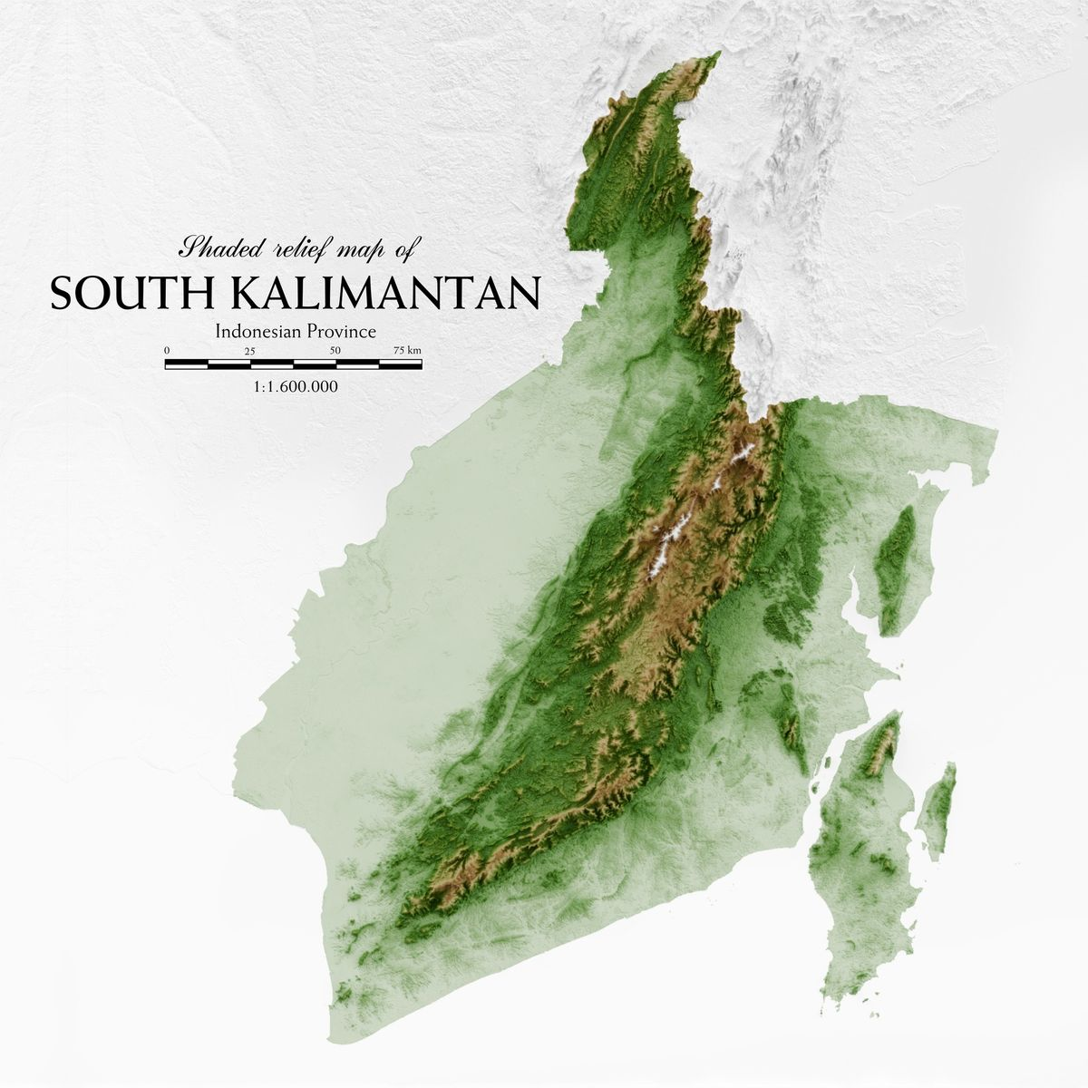

LATAR BELAKANG
Kawasan pesisir Muara Barito–Aluh-Aluh, Kalimantan Selatan, merupakan ekosistem sosial-ekonomi perikanan yang vital namun rentan.
Buruh nelayan bergantung pada sistem patron–klien yang dikendalikan oleh pemilik kapal dan pengepul.
Blue Economy menjanjikan keberlanjutan dan keadilan sosial, namun praktik di lapangan hanya sekedar jargon yang menutupi praktik ketimpangan sossial ekonomi.
Penelitian ini menelaah bagaimana wacana global tentang keberlanjutan dan keadilan dinegosiasikan dalam praktik perikanan lokal.
Halaman
02

Slide 3


Gap Penelitian dan Kebaruan (Novelty)
Gap: Studi tentang blue economy dan small-scale fisheries (SSF) umumnya fokus pada kebijakan makro dan efisiensi produksi, belum menyentuh relasi mikro antara buruh, pemilik kapal, dan pasar.
Kebaruan:
  Menganalisis politik nilai (value capture) di tingkat komunitas pesisir.
  Mengintegrasikan Blue Economy, SSF Guidelines, dan pedagogi kritis untuk membaca keadilan dan keberlanjutan.
  Berdasarkan data empiris hasil wawancara langsung dengan buruh nelayan, pemilik kapal, dan pemerintah lokal.
MAN 5 BANJAR

Slide 4


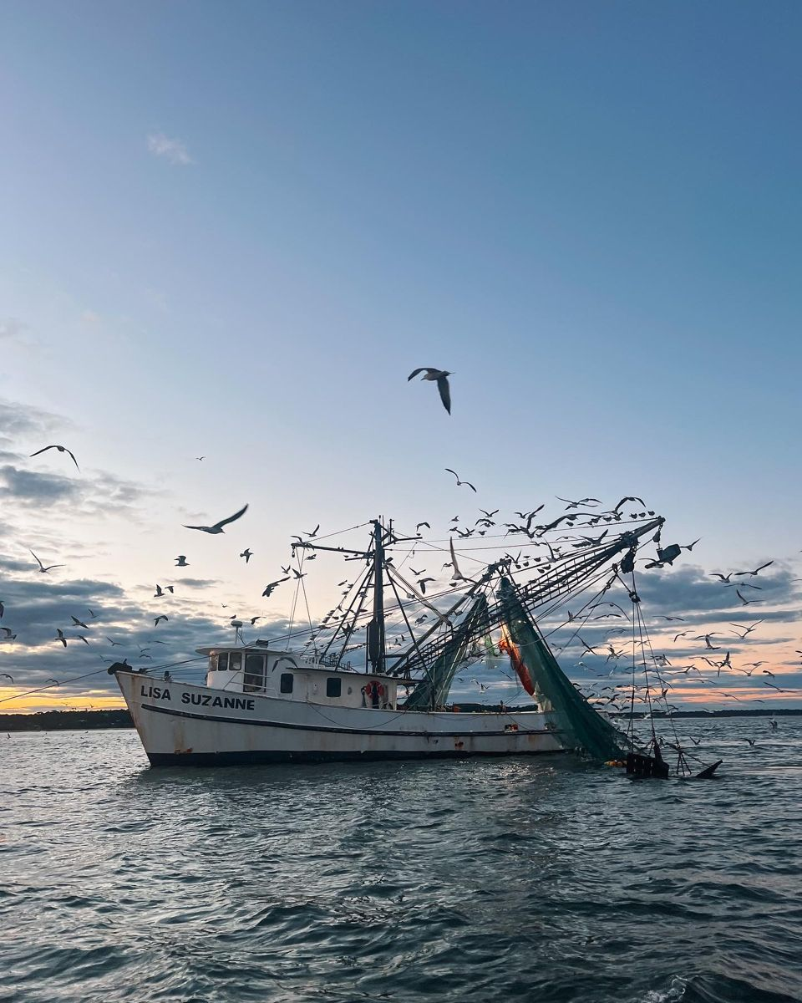

04
Theoritical Framework
Blue Economy merupakan konsep pembangunan ekonomi kelautan yang berfokus pada pemanfaatan sumber daya laut secara berkelanjutan, dengan tujuan meningkatkan kesejahteraan masyarakat pesisir serta menjaga kelestarian ekosistem laut melalui tata kelola dan inovasi yang ramah lingkungan.
SSF Guidelines adalah pedoman sukarela dari FAO untuk memastikan keberlanjutan perikanan skala kecil melalui perlindungan hak akses nelayan kecil, peningkatan kesejahteraan, kesetaraan gender, serta partisipasi mereka dalam pengambilan kebijakan yang menyangkut sumber daya pesisir.
MAN 5 BANJAR 2025

Slide 5


Halaman
05
Rumusan Masalah dan Tujuan Penelitian
Bagaimana relasi modal–kerja membentuk sistem bagi hasil, kontrak kerja, dan mekanisme harga?
Bagaimana prinsip Blue Economy dan SSF Guidelines (keadilan, partisipasi, perlindungan sosial, keberlanjutan) dinegosiasikan dalam praktik harian?
Intervensi kelembagaan apa yang paling potensial memperkuat daya tawar buruh dan keberlanjutan ekologis?
Mengungkap dinamika ketimpangan dalam sistem perikanan skala kecil.
Menganalisis implementasi Blue Economy dan SSF Guidelines (keadilan, partisipasi, perlindungan sosial, keberlanjutan) di perikanan lokal
Menawarkan model kelembagaan menuju Blue Economy yang adil dan berkelanjutan.

Slide 6

Jenis Penelitian, Sumber Data, dan Teknik Pengumpulan Data
Pendekatan: Kualitatif dengan strategi studi kasus (Creswell & Poth, 2016).
Lokasi: Muara Barito–Aluh-Aluh, Kabupaten Banjar, Kalimantan Selatan.
Partisipan:
o 12 buruh nelayan (N01–N12)
o 5 pemilik kapal/pemodal (B01–B05)
o 4 pejabat pemerintah (P01–P04).
Teknik: Wawancara mendalam, observasi partisipan, dan FGD (diskusi kelompok terarah).
MAN 5 BANJAR
Analisis dilakukan secara tematik dalam siklus kondensasi data, penyajian dan verifikasi atau penarikan simpulan (Miles et al., 2018).
Validitas: Triangulasi sumber dan metode, Member checking, Audit trail dokumentatif.
Etika: Informed consent, anonimitas, dan sensitivitas sosial–kultural dijaga; peneliti bersikap reflektif dan menghormati norma lokal.
06

Slide 7



Temuan RQ1 – Relasi Modal–Kerja dan Distribusi Nilai
Sistem bagi hasil di Muara Barito–Aluh-Aluh dikendalikan oleh pemilik kapal dan dilegitimasi oleh tradisi. Buruh menerima pembagian yang tidak setara karena dianggap sebagai “aturan hidup.”
Bagi buruh, keadilan dimaknai sebagai rasa aman agar tetap bisa bekerja, bukan kesetaraan nilai. Hubungan kerja dibangun atas dasar kepercayaan dan kebutuhan.
Situasi ini menciptakan loyalitas, tetapi juga ketergantungan. Bantuan dari pemilik kapal sering berubah menjadi hutang yang memotong bagian buruh.
Analisis: Mekanisme ekonomi bekerja sebagai kontrol sosial; keadilan menjadi legitimasi ketimpangan yang dinaturalisasi.
07

Slide 8
Temuan RQ2 – Negosiasi Prinsip Blue Economy dan SSF Guidelines
Di lapangan, prinsip blue economy tidak berjalan sebagaimana idealnya.
Keadilan hanya dimaknai sebagai kemampuan bertahan hidup, bukan pembagian nilai yang seimbang.
Partisipasi buruh bersifat formalitas—mereka diundang rapat, tetapi keputusan sudah dibuat sebelumnya.
LANJUTKAN
Perlindungan sosial, seperti asuransi atau subsidi, ada di dokumen, namun sering justru memperkuat ketergantungan karena beban biayanya dialihkan kepada buruh.
Kesadaran ekologis ada, tetapi sulit dijalankan karena tekanan ekonomi harian. Akhirnya, prinsip keadilan, partisipasi, dan keberlanjutan hanya hidup sebagai bahasa moral, bukan perubahan nyata dalam struktur ekonomi.

Slide 9



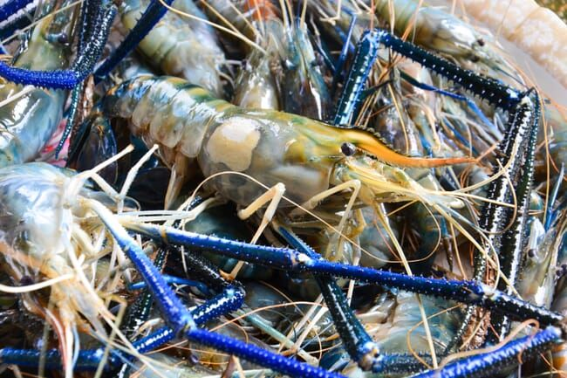
MAN 5 BANJAR
Halaman
09
Temuan RQ3 – Arah Reformasi dan Intervensi Kelembagaan
Buruh memandang koperasi pekerja sebagai cara untuk memiliki modal sendiri dan keluar dari ketergantungan.
Skema pembiayaan inklusif tanpa agunan dianggap solusi agar nelayan kecil bisa mandiri.
Reformasi tata niaga—melalui transparansi harga dan akses pasar langsung—diharapkan mengurangi dominasi tengkulak.
co-management antara nelayan, pemilik kapal, dan pemerintah desa dipandang penting untuk menjaga keseimbangan antara ekonomi dan konservasi.
Analisis menunjukkan bahwa reformasi ini hanya efektif jika dibangun di atas kepercayaan sosial, akuntabilitas publik, dan partisipasi sejati.

Slide 10
Interkoneksi SDGs, Blue Economy, dan Keadilan Sosial-Ekonomi
agenda blue economy di Muara Barito beririsan langsung dengan empat tujuan SDGs:
SDG 1 (Tanpa Kemiskinan): melalui akses modal dan pembiayaan inklusif.
SDG 8 (Pekerjaan Layak): dengan kontrak kerja, asuransi, dan koperasi nelayan.
SDG 10 (Mengurangi Ketimpangan): lewat distribusi nilai dan posisi tawar kolektif.
SDG 14 (Ekosistem Lautan): melalui pengelolaan sumber daya berbasis keadilan sosial.
Intinya, blue economy yang sejati bukan sekadar efisiensi atau konservasi, tetapi keberlanjutan ekologis yang lahir dari keadilan sosial.
Halaman
10

Slide 11

Simpulan dan Implikasi Praktis
AYOKK
LANJUTKAN
MAN 5 BANJAR 2025

Slide 12
Halaman
12
Blue Economy dan Keadilan Sosial: Dinamika Relasi Buruh Nelayan, Pemilik Kapal, dan Pemerintah di Muara Barito–Aluh-Aluh
KESIMPULAN
IMPLIKASI
implementasi Blue Economy di Muara Barito berjalan dalam paradoks antara wacana global dan struktur lokal.
Sistem patron–klien dan kontrol pasar menahan keadilan distributif, partisipasi, dan perlindungan sosial.
Namun, muncul potensi transformatif melalui koperasi pekerja, mikrofinansial inklusif, reformasi tata niaga, dan co-management.
Pemerintah berperan sebagai fasilitator tata nilai, bukan sekadar penyedia program.
Kebijakan harus menjamin integrasi antara keadilan sosial dan keberlanjutan ekologis.
Blue Economy akan bermakna hanya jika buruh nelayan menjadi subjek perubahan, bukan penerima kebijakan.

Slide 13

Halaman
13
DISEMINASI HASIL
Artikel penelitian ini telah memasuki tahap review di jurnal Sinta 2: Kebijakan Sosial Ekonomi Kelautan dan Perikanan, Balai Besar Riset Sosial Ekonomi Kelautan dan Perikanan Kementerian KKP
MAN 5 BANJAR

Slide 14
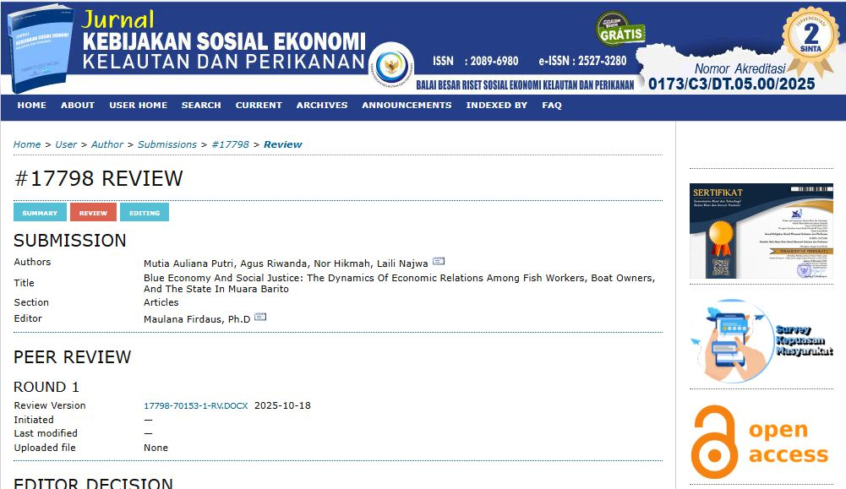
MAN 5 BANJAR
14

Slide 15
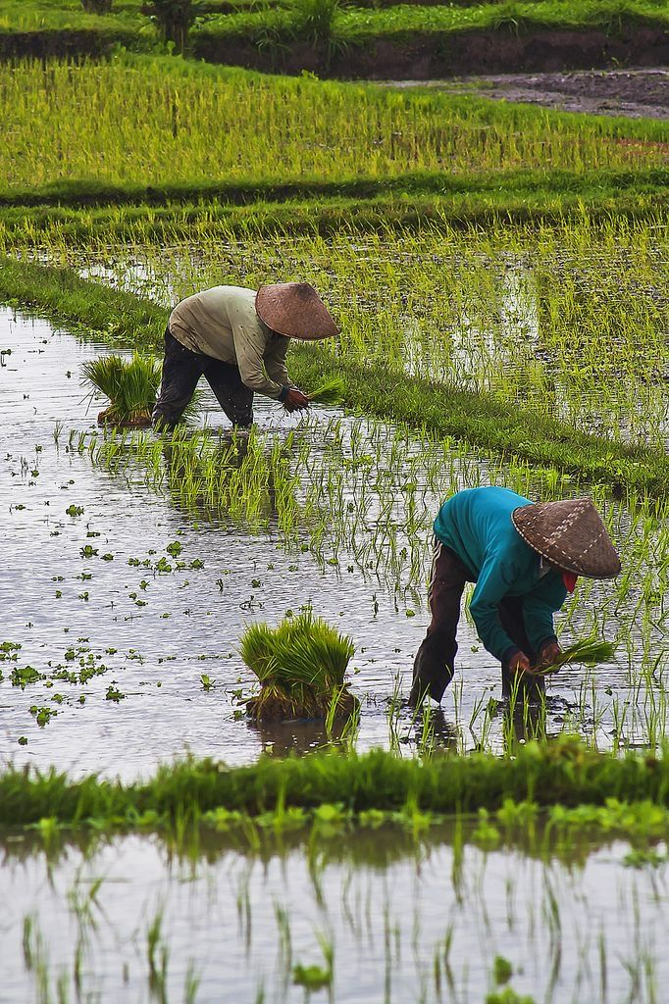
TERIMA
KASIH
MAN 5 BANJAR 2025

